Slide 1
会计学原理
Accounting
Principles
6 会计记录(上) — 分录记录

Slide 2
第一节 会计记录的基本程序
一、会计记录的基本程序
经济交易
分录记录
过账
会计记录的基本程序
账户记录

Slide 3
二、中国企业的会计记录程序与方法
会计记录基本程序
经济交易
分录记录
账户记录
中国企业会计记录具体程序
编制记账凭证
过账
登记会计账簿
原始凭证

Slide 4
第二节 会计凭证
一、会计凭证的含义与种类
（一）含义
用来记载经济交易与事项的具体内容、作为会计记录依
据的书面证明文件。
（二）种类
原始凭证
按填制程序和用途的不同
会计凭证
记账凭证

Slide 5
二、原始凭证
（一）原始凭证的含义与功能
在经济交易与事项发生时取得或填制的、用来记录并证
明经济交易与事项具体内容的证据或凭证。

Slide 6

外来原始凭证
按形成来源不同
自制原始凭证
原始凭证
一次原始凭证
按填制手续不同
累计原始凭证
汇总原始凭证

Slide 7
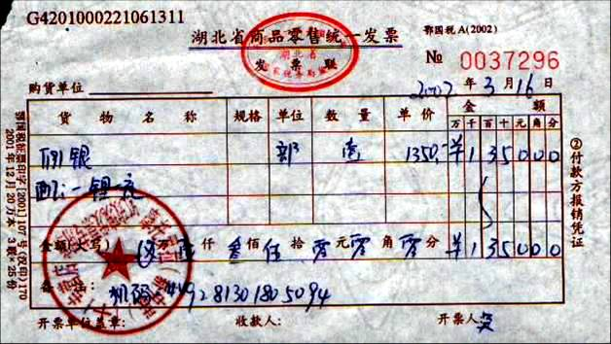

外来原始凭证

Slide 8
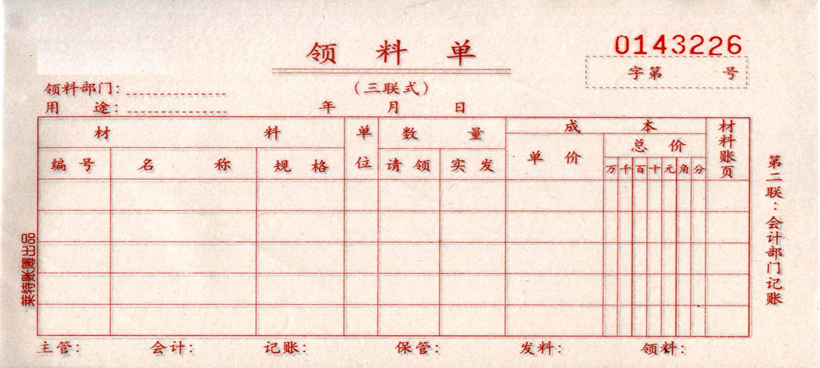
自制原始凭证

Slide 9
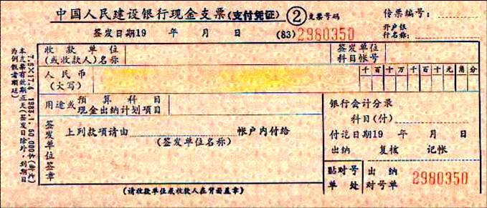
一次原始凭证

Slide 10
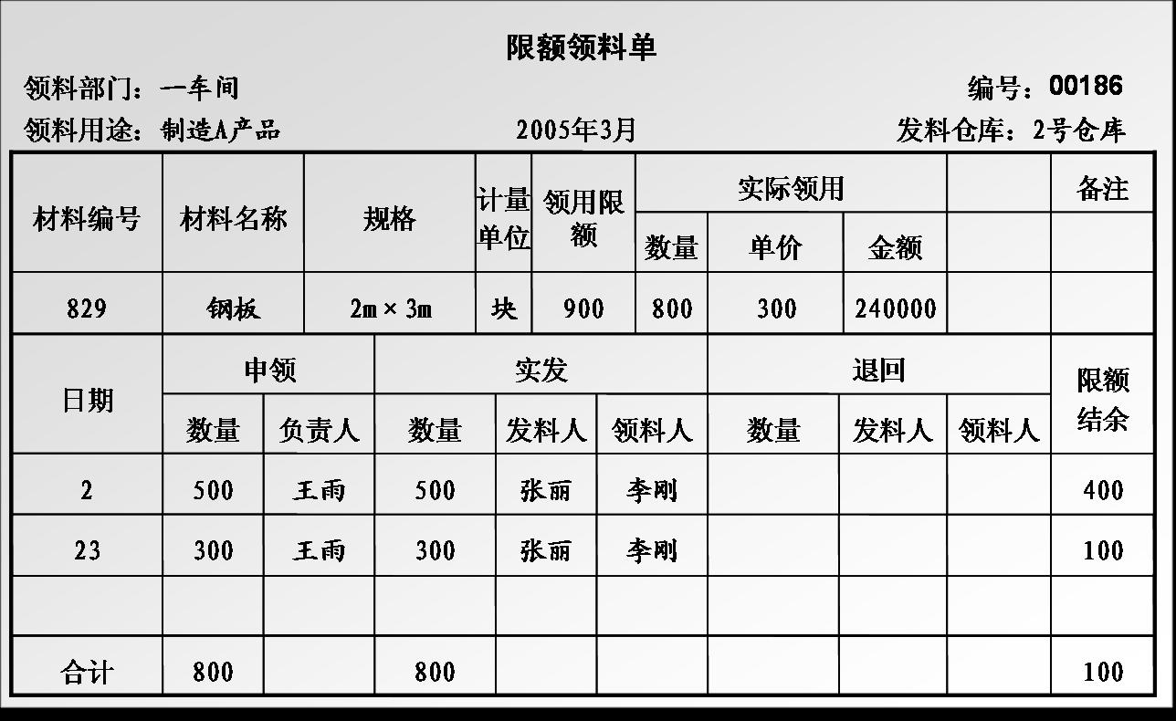
累计原始凭证

Slide 11
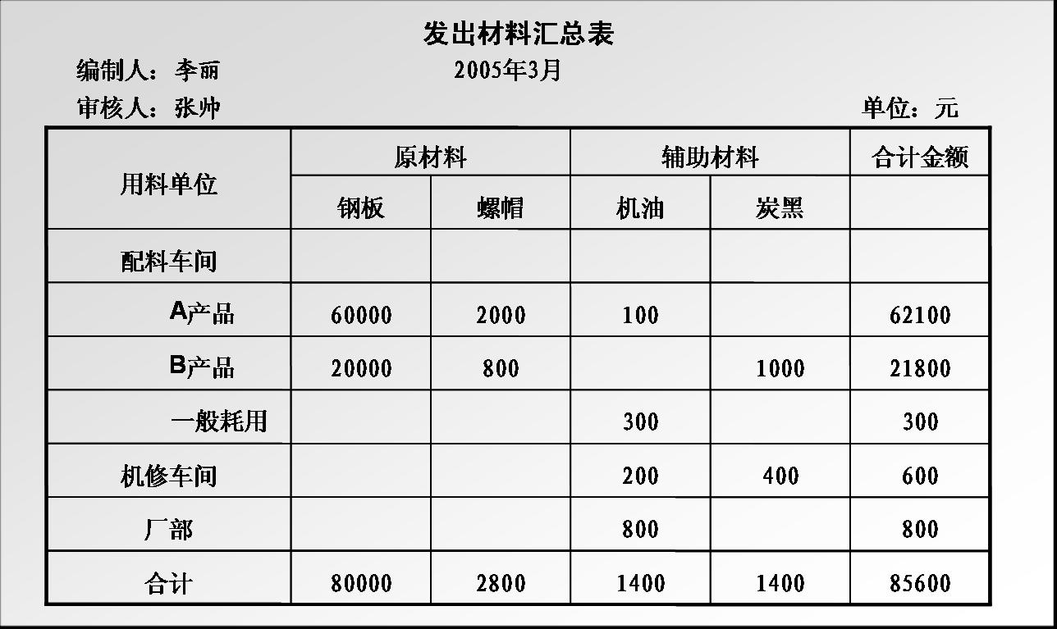
汇总原始凭证

Slide 12
（二）原始凭证的审核
1.审核原始凭证所记载的经济交易活动是否合法、合理
2.审核原始凭证的内容是否真实和准确
3.审核原始凭证的填制是否符合规定的要求

Slide 13
三、记账凭证
（一）记账凭证的含义
一种专门用来对原始凭证的信息内容进行整理、归类并
作为过账（记账）依据的会计凭证。在记账凭证中，必须体
现会计账户的名称、借贷方向、记账金额等会计分录的基本
内容。

Slide 14
（二）记账凭证的编制
1.记账凭证的种类与格式
经济交易与事项
记账凭证
收款业务
收款凭证
付款业务
付款凭证
转账业务
转账凭证
实务中，也可不区分收、付、转记账凭证，而采用通用格式的记账凭证。
！

Slide 15
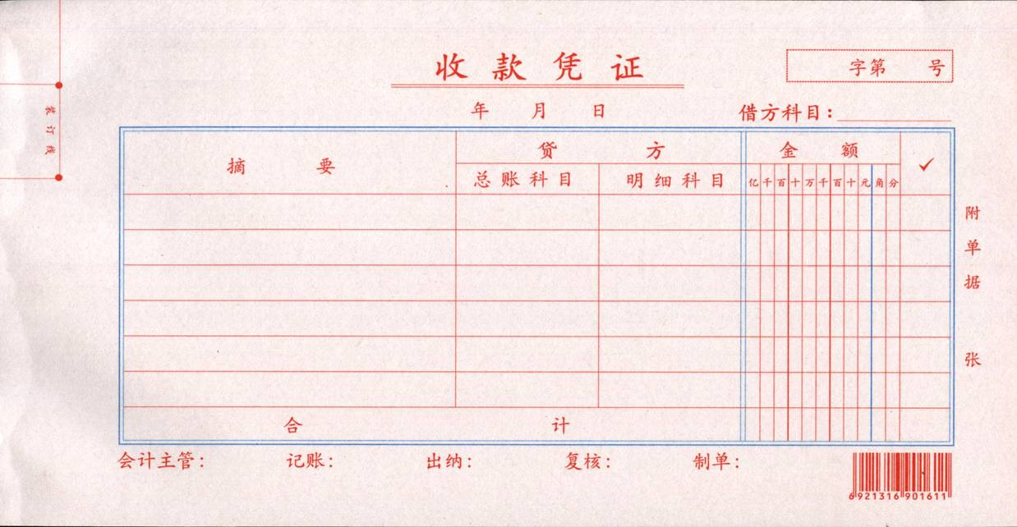
收款凭证所反映的经济交易与事项涉及到现金或
银行存款的增加，所以会计分录中的借方账户比
较单一：要么是现金，要么是银行存款。所以在
收款凭证中通常将借方账户独立列示。
通过对记账凭证进行编号，主
要是为了方便查找，分清会计
事项处理顺序，同时也可防
止散失、抽换。
通常打“√”
表示已经据以
登记入账。
通过签章，以明确相关
会计人员的责任，实施
内部牵制制度。
据以编制记账凭证的原
始凭证，须附在记账凭
证背面，以便于核查。

Slide 16
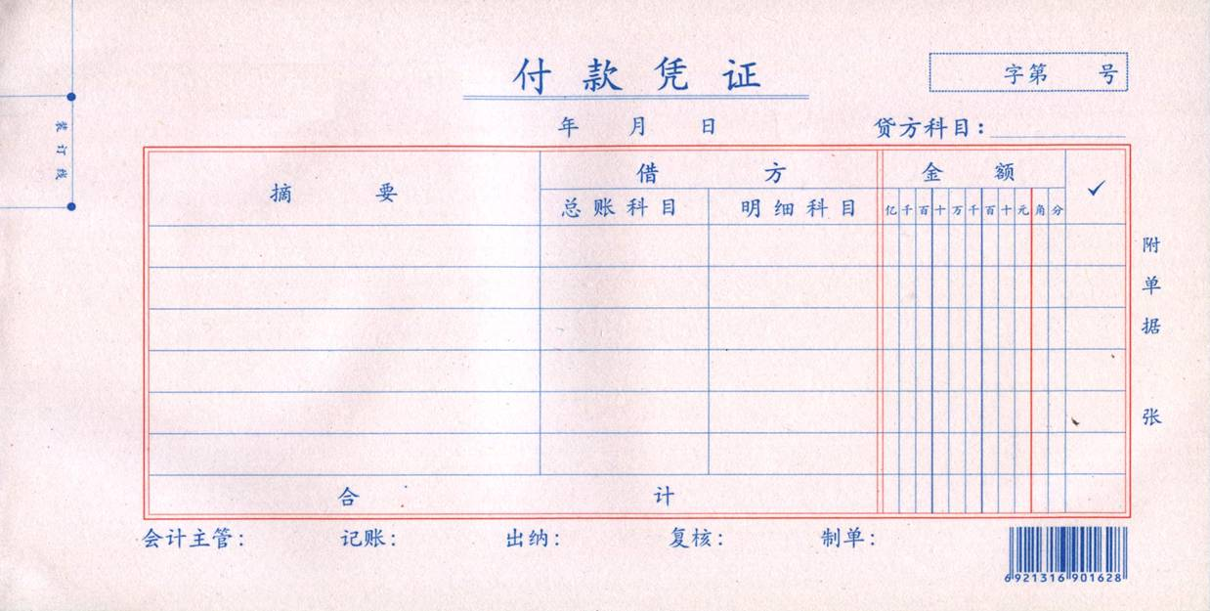
付款凭证所反映的经济交易与事项涉及到现金或银行
存款的减少，所以会计分录中的贷方账户比较单一：
要么是现金，要么是银行存款。所以在付款凭证中通
常将贷方账户独立列示。

Slide 17
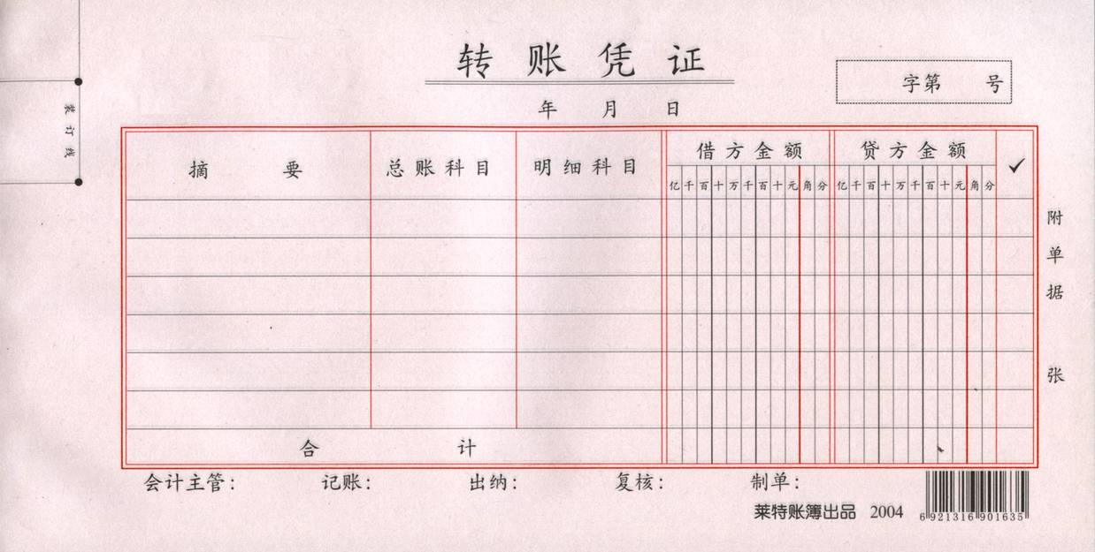

Slide 18
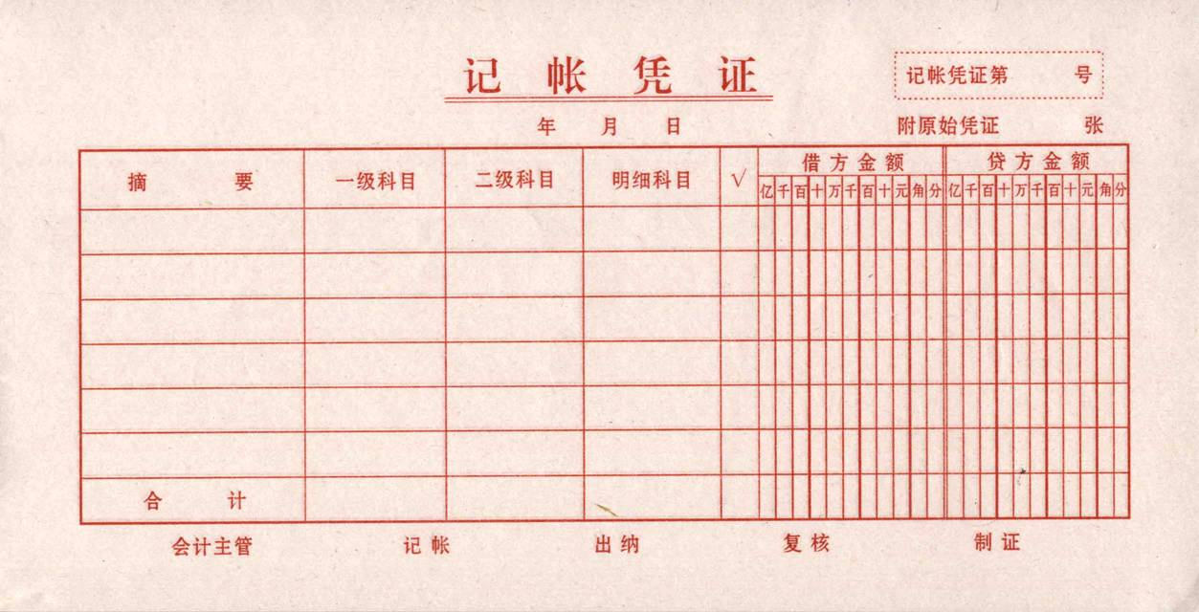
通用记账凭证

Slide 19
2.记账凭证的填制方法
根据审核无误的原始凭证(错账更正和账项调整的除
外)所载明的经济交易与事项的内容，运用已设置的会计账
户和复式记账方法，确定应借记、贷记的账户名称及其金
额，并将据此编制的会计分录在记账凭证中予以标明或记
录。
现金与银行存款之间转换的交易，只填制付款凭证。
！

Slide 20
例：晓泽公司在2012年3月发生以下3项经济交易：
① 3月11日，从星光公司收回上年度销售商品款80000
元，款项已存入银行。
②3月20日，向星光公司销售价值60000元的商品一批，
货款暂未收到。
③3月21日，以转账支票支付所欠银河公司的货款20000
元。

Slide 21
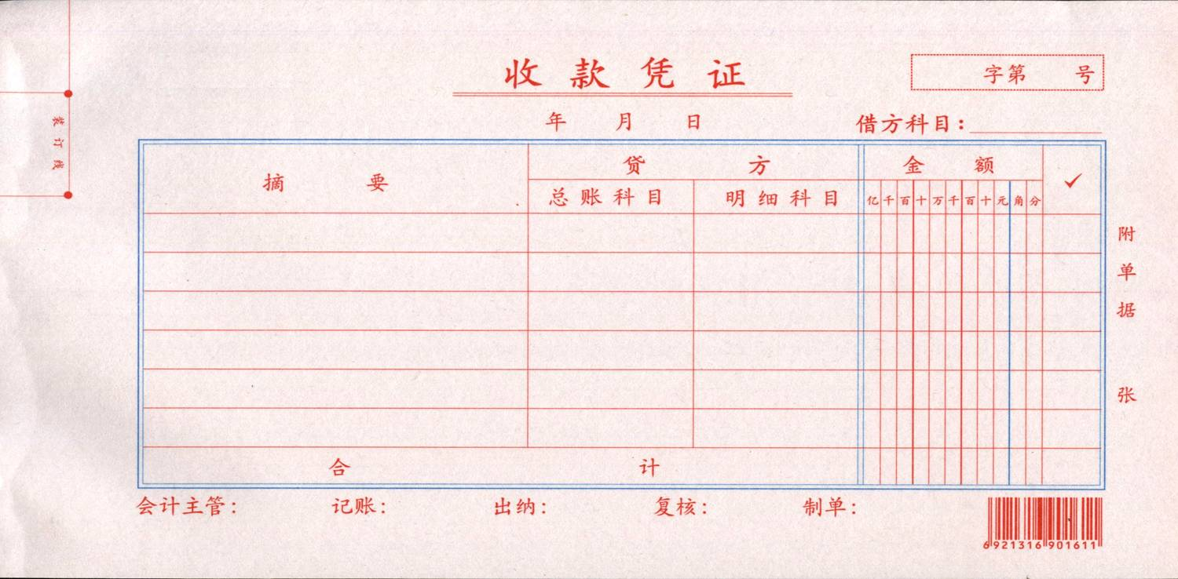
针对经济交易① ，按借贷记账法编制会计分录如下：
借：银行存款 80000
贷：应收账款——星光公司 80000
由于这项经济交易导致银行存款增加，所以上述会计分
录需记载在收款凭证上。
收 16
2012 3 11
银行存款
收回上年销货款
应收账款
星光公司
8000000
2
¥
8000000
柳峰
李丹
梅雪
王雨
吴芬

Slide 22
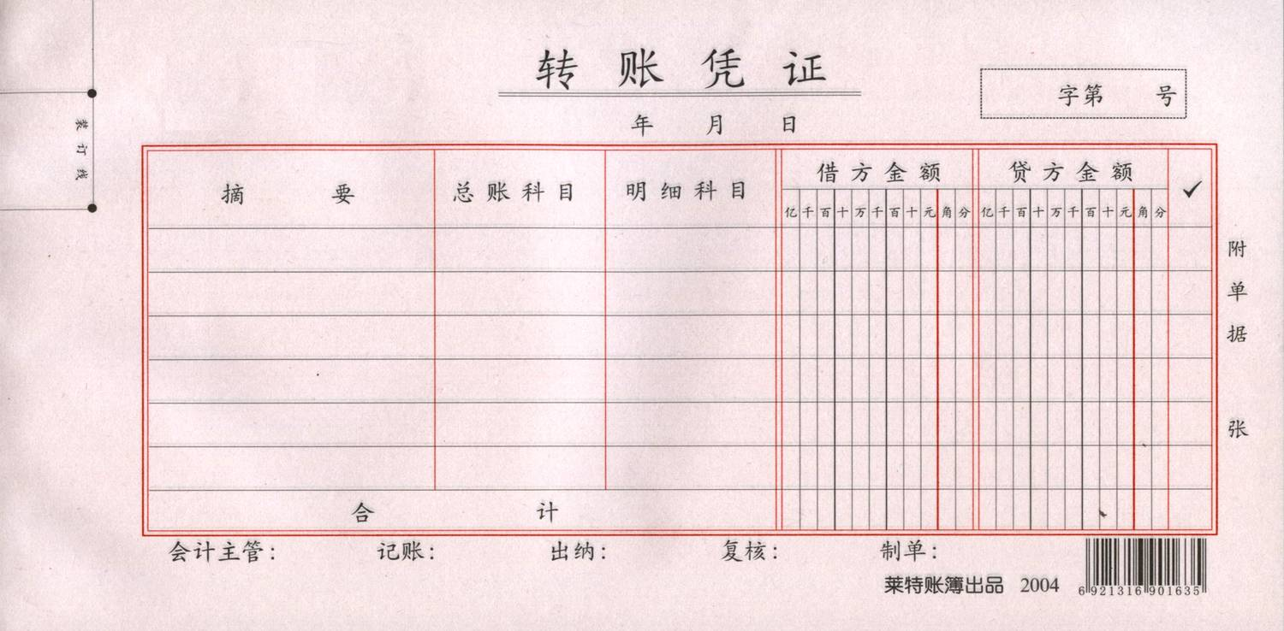
针对经济交易② ，按借贷记账法编制会计分录如下：
借：应收账款——星光公司 60000
贷：主营业务收入 60000
由于这项经济交易属于不涉及现金和银行存款增减变化
的转账交易，所以上述会计分录需记载在转账凭证上。
转 8
2012 3 20
赊销商品
应收账款
星光公司
6000000
主营业务收入
6000000
2
¥
6000000
¥
6000000
柳峰
李丹
王雨
吴芬

Slide 23

针对经济交易③ ，按借贷记账法编制会计分录如下：
借：应付账款——银河公司 20000
贷：银行存款 20000
由于这项经济交易导致银行存款减少，所以上述会计分
录需记载在付款凭证上。
付 72
2012 3 21
银行存款
归还前欠货款
应付账款
银河公司
2000000
1
¥
2000000
柳峰
李丹
梅雪
王雨
吴芬

Slide 24
（三）记账凭证的审核
1.审核记账凭证与所附原始凭证的内容是否一致。
2.审核记账凭证所标明的账户名称、借贷方向及金额（即
会计分录）是否正确。
3.审核记账凭证的内容是否完整、控制手续是否齐备。

Slide 25
第三节 企业基本经济交易与事项的会计分录
企业的主要经济交易与事项
筹资交易
对外投资交易
购货
生产经营交易
产品生产
商品销售
利润及其分配事项

Slide 26
一、 筹资交易
（一）资本筹资
■资本金制度
注册资本
增资
减资
■主要账户设置
“实收资本”（或“股本”）
“资本公积”

Slide 27
例：朗能公司为上市公司，2日发行A股股票800万股，
每股面值1元，每股发行价格5元，实际收到款项3900万元，
已存入银行。
借：银行存款 3900万
贷：股本 800万
资本公积 3100万

Slide 28
例：企业A、B、C、D协商各出资200万元（共计800万
元）新设F公司。按协议，A、B、C以货币资金出资，D以X
型生产流水线出资。6日，实际收到A、B、C所出资本。同
日，D提供的生产线验收，且其评估价值为280万元。
借：银行存款 600万
固定资产 280万
贷：实收资本 800万
资本公积 80万

Slide 29
（二）负债筹资
■主要账户设置
“短期借款”
“长期借款”
“应付债券”
“财务费用”

Slide 30
例：2007 年8 月1 日，正兴公司向市建设银行借入为期1 年的短期贷款480 000 元，年利率为5% 。借款协议约定，借款利息于每月末支付。借人款项己存入该公司的开户银行。8 月31 日支付本月利息费用2 000 元（以银行转账方式）。
8 月1 日取得贷款。该项经济交易是一项负债筹资交易。该交易一方面使得企业的银行存款资产增加480 000 元，另一方面，该项交易又使得公司形成了一项新的流动负债--短期借款。会计分录如下：
借：银行存款 480 000
贷：短期借款 480 000

Slide 31
（2）8 月31 日支付利息。该项交易发生后，企业的银行存款资产减少2 000 元，企业的财务费用同时增加2 000 元。会计分录如下：
借：财务费用 2 000
贷：银行存款 2 000
“短期借款”账户属于负债账户，其贷方记录从银行或其他金融机构取得的短期贷款，借方记录短期借款的偿还数，贷方余额表示期末时尚未偿还的短期借款数额。
“财务费用”账户属于损益类账户，其借方记录企业发生的各项财务费用（如借款利息、银行手续费等），贷方记录会计期末结转至“本年利润”账户的当期全部财务费用，该账户期末一般没有余额。

Slide 32
例: 2007 年8 月5 日正兴公司接到开户银行通知，已经划转1 800 000 元款项给市商业银行，用于偿还公司的5 年期贷款。
该项经济交易发生后，公司的银行存款资产减少1 800 000 元，同时，由于原来所借市工商银行的5 年期贷款已经偿还，因而，公司的长期负债减少1 800 000 元。
借：长期借款 1 800 000
贷：银行存款 1 800 000

Slide 33
二、投资交易
■主要账户设置
“交易性金融资产”
“持有至到期投资”
“可供出售金融资产”
“长期股权投资”
“投资收益”

Slide 34
例：2005年6月8日，晓泽公司购买朗能公司股票70 000
股，以银行存款支付款项350 000元；6月15日，该股票价格
上涨，公司将其全部抛出，收回款项367 980元。
（1）6月8日购买股票
（2）6月15日出售股票
借：交易性金融资产 350000
贷：银行存款 350000
借：银行存款 367 980
贷：交易性金融资产 350 000
投资收益 17 980

Slide 35
例： 5月8日，朗能公司决定以一项商标权投资于晓泽
公司。该商标的实际价值为600万元。5月12日，以商标权投
资的相关手续已经办妥。
借：长期股权投资 600万
贷：无形资产 600万

Slide 36
三、企业生产经营交易与事项
（一）购货交易的记录
1.材料采购
（1）材料采购成本的确定
基本原则——实际成本计价
买价
采购费用
材料采购成本构成

Slide 37
（2）材料采购成本计算
例：相关资料如下：
6日，从W公司购入甲种材料5000公斤，单价10元；乙种
材料10000公斤，单价5元。货款付清。
7日，用现金支付甲种材料运输保险费500元。
8日，支付两种材料运费3000元。
10日，两种材料验收入库。
计算要求：确定甲、乙两种材料的总成本和单位成本

Slide 38
甲材料总成本=10×5000+500+3000×5/15 =51500（元）
甲材料单位成本 = 51500÷5000=10.3 （元）
乙材料总成本=5×10000＋3000×10/15=52000（元）
乙材料单位成本=52000÷10000=5.2（元）

Slide 39
（3）会计分录
①6日支付货款
② 7日支付甲材料保险费
借：在途物资——甲材料 50 000
——乙材料 50 000
贷：银行存款 100 000
借：在途物资——甲材料 500
贷：库存现金 500

Slide 40
③ 8日支付运费
④ 10日材料入库，结转成本
借：在途物资——甲材料 1 000
——乙材料 2 000
贷：银行存款 3 000
借：原材料——甲材料 51 500
——乙材料 52 000
贷：在途物资——甲材料 51 500
——乙材料 52 000

Slide 41
银行存款
在途物资
原材料
6日
10日
100000
100000
103500
103500
3000
8日
3000
500
库存现金
7日
500

Slide 42
2.固定资产购入
■固定资产的入账价值——历史成本（原始价值）
例：购入汽车一台，车价30万元，购置税等费用计
4.2万元，款项用银行存款付清。
借：固定资产 34.2万
贷：银行存款 34.2万

Slide 43
（二）生产交易
1.产品生产成本的构成
——直接材料
——直接人工
——制造费用

Slide 44
2.主要账户设置
“生产成本”
“制造费用”
生产成本
制造费用
1.直接材料费用
月内发生的各种制造费用
月末结转出的全部制造费用
结转出的完工产品的生产成本
2.直接人工
（工资及福利）
3.月末结转来的制造费用
月末在产品成本

Slide 45
3.产品生产交易的会计分录
例：20日A产品投产，领用甲材料30 000元。
借：生产成本 —A产品 30 000
贷：原材料—甲材料 30 000

Slide 46
例：2007年5月，应发工资1660万元，其中：生产部门直接生产工人工
资1000万元；生产部门管理人员工资200万元；公司行政管理部门人员工
资360万元；公司专设产品销售机构人员工资100万元。
根据所在地政府规定，公司分别按照职工工资总额的10%、12%、
2%和10.5%计提医疗保险费、养老保险费、失业保险费和住房公积金，
缴纳给当地社会保险经办机构和住房公积金管理机构。公司内设医务室，
根据2006年实际发生的职工福利费情况，公司预计2007年5月应承担的职
工福利费义务金额为职工工资总额的2%，职工福利的受益对象为上述所
有人员。公司分别按照职工工资总额的2%和1.5%计提工会经费和职工教
育经费。
涉及2个问题：
工资费用分配
工资支付

Slide 47
①工资费用分配
②工资支付
借：生产成本 1400万
制造费用 280万
管理费用 504万
销售费用 140万
贷：应付职工薪酬 2324万
借：应付职工薪酬 2324万
贷：银行存款 2324万

Slide 48
例：生产车间、行政管理部门、销售机构的固定资产折
旧分别为3万、2万、1万元。
借: 制造费用 3万
管理费用 2万
销售费用 1万
贷:累计折旧 6万

Slide 49
例：14日，以银行存款支付生产车间本月电费6000元。
例： 15日，生产车间一般性消耗乙材料600元。
借: 制造费用 6000
贷: 银行存款 6000
借: 制造费用 600
贷: 原材料—乙材料 600

Slide 50
例：月末，汇集本月全部制造费用58 000元并予以结
转。（按一定标准和方法在不同产品间进行分配。假设本例
中，A、B产品分摊40 000元、18000元）
借：生产成本—A产品 40 000
—B产品 18 000
贷：制造费用 58 000

Slide 51
例：月末，产品完工入库，计算完工产品生产成本。
（按一定方法计算确定各种产品的总成本和单位成本。假设
本例中，完工A产品、B产品的总成本分别为450 000元和
320 000元）
借: 库存商品—A产品 450 000
—B产品 320 000
贷: 生产成本—A产品 450 000
—B产品 320 000

Slide 52
原材料
生产成本—A产品
库存商品—A产品
应付职工薪酬
制造费用
累计折旧
生产成本—B产品
库存商品—B产品
库存现金等

Slide 53
（三）销售交易
例：23日向H公司销售K商品一批，货款800 000元，款项
收到存入银行。该批商品的成本为560 000元。
①收入入账
②计算并结转销货成本
借：银行存款 800 000
贷：主营业务收入 800 000
借：主营业务成本 560 000
贷：库存商品 560 000

Slide 54
例：26日销售给W公司K商品一批，货款300 000元（按
协议下月付款）。该批商品的成本为160 000元。
①收入入账
②计算并结转销货成本
借：应收账款——W公司 300 000
贷：主营业务收入 300 000
借：主营业务成本 160 000
贷：库存商品 160 000

Slide 55
例：30日支付市电视台本月广告费2 000 000元。
例：月末按销货收入的5%计算销售税金。本月销货收入300
万元，销售税金150 000元。
借：销售费用 2 000 000
贷：银行存款 2 000 000
借：营业税金及附加 150 000
贷：应交税费 150 000

Slide 56
例：19日将多余丙材料300公斤出售给L厂，每公斤价格
20元，款项待收。同时支付该批材料运费200元。该批材料
的成本为4800元。
①其他收入入账
②支付运费
③计算并结转其他业务成本
借：应收账款——L厂 6000
贷：其他业务收入 6000
借：销售费用 200
贷：库存现金 200
借：其他业务成本 4800
贷：原材料——丙材料 4800

Slide 57
库存商品
主营业务成本
主营业务收入
银行存款
应收账款（票据）
原材料
其他业务成本
其他业务收入
银行存款
应收账款（票据）

Slide 58
四、其他经济交易
例：2005年9月30日，朗能公司采用年限平均法计提固定
资产折旧费用360 000元，其中，生产车间用固定资产折旧费
200 000元，公司管理部门用固定资产折旧费120 000元，销
售机构固定资产折旧40 000元。
借：制造费用 200 000
管理费用 120 000
销售费用 40 000
贷：累计折旧 360 000

Slide 59
四、其他经济交易
例：朗能公司2005年6月20日因违规排放污水被有关部
门罚款5 000元。该罚款于当日下午以银行存款支付。
例：朗能公司2009年实现利润总额4 000 000元，按所得
税法规定计算确定的应纳所得税额为1 000 000元。
借：营业外支出 5 000
贷：银行存款 5 000
借：所得税费用 1 000 000
贷：应交税费 1 000 000

Slide 60
五、利润及其分配事项
（一）利润的计算与结转
1.利润的形成
营业收入
—营业成本
—营业税金及附加
—销售费用
—管理费用
—财务费用
—资产减值损失
＋（ — ）公允价值变动收益（损失）
＋（ — ）投资收益（损失）
＋营业外收入
—营业外支出
—所得税费用
营业利润
利润总额
净利润

Slide 61
2.利润形成交易会计处理要点
——月末汇总计算，并通过“本年利润”账户反映损益情况

Slide 62
3.利润结算与转账图示
损益性费用类账户
本年利润
收入类账户
损失类账户
利得类账户

Slide 63
4.期末损益结转的会计分录例示：
借：主营业务收入 1 096 500
其他业务收入 64 400
投资收益 70 000
公允价值变动损益 20 000
营业外收入 3 600
贷：本年利润 1 254 500
借：本年利润 968 500
贷：主营业务成本 646 650
营业税金及附加 109 600
其他业务成本 54 400
销售费用 10 850
管理费用 1 020 00
财务费用 9 000
资产减值损失 20 000
营业外支出 16 000
所得税费用 71 280

Slide 64
（二）利润分配事项
1.（净）利润分配程序
——提取法定盈余公积
——向投资者（股东）分配利润（股利）
——提取任意盈余公积

Slide 65
2.利润分配交易的会计分录
例：某公司本年实现净利润4 000 000元。按规定计提法定盈余公积
400 000元，任意盈余公积200 000元；公司股东大会决定向股东发放现
金股利2 000 000元。
借：本年利润 4 000 000
贷：利润分配—未分配利润 4 000 000
借：利润分配—提取法定盈余公积 400 000
—提取任意盈余公积 200 000
—应付现金股利 2 000 000
贷：盈余公积——法定盈余公积 400 000
——任意盈余公积 200 000
应付股利 2 000 000
借：利润分配—未分配利润 2 600 000
贷：利润分配—提取法定盈余公积 400 000
—提取任意盈余公积 200 000
—应付现金股利 2 000 000

Slide 66
3.利润分配交易处理图示
盈余公积
利润分配——提取法定盈余公积
利润分配——未分配利润
本年利润
②提取法定盈余公积
③将“利润分配”其他明细账余额转入“未分配利润”明细账
利润分配——提取任意盈余公积
②提取任意盈余公积
③将“利润分配”其他明细账余额转入“未分配利润”明细账
①转来全年利润数
应付股利
利润分配——应付现金股利
②分派现金股利
③将“利润分配”其他明细账余额转入“未分配利润”明细账
股本
利润分配——转增股本的股利
②分派股票股利
③将“利润分配”其他明细账余额转入“未分配利润”明细账

Slide 67
